Slide 1
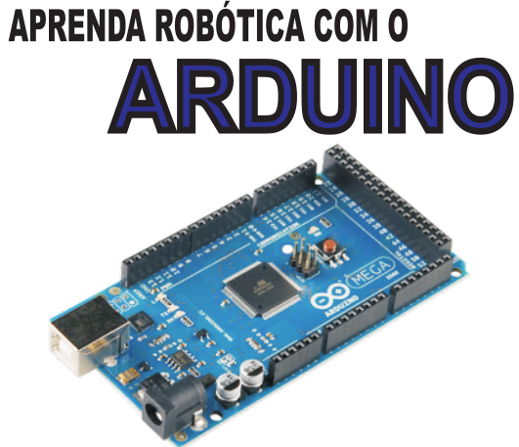

Slide 2

Ementa da aula
Display 7 segmentos
Circuito CD4511

Slide 3
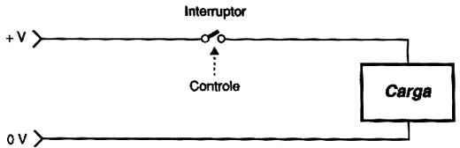
CD4511 com Arduino e display 7 segmentos
Para que entenda como funciona esta tecnologia no controle de potência, partimos de um circuito imaginário formado por um interruptor de ação muito rápida e uma carga que deve ser controlada, de acordo com a figura abaixo.

Slide 4
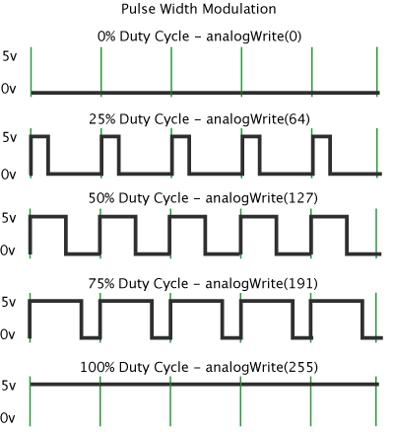
PWM “Modulação por Largura de Pulso”
A modulação por Largura de Pulso ou PWM é a modulação ou alteração da largura do pulso de um sinal de onda quadrada que pode ser um dados à ser transmitido, um efeito de áudio ou potência fornecida ou regulada.

Slide 5
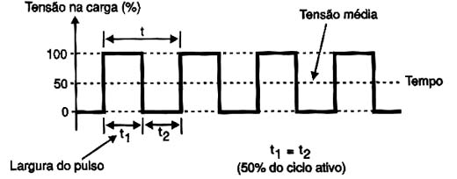
PWM “Modulação por Largura de Pulso”
Como fazer para obter uma potência intermediária, digamos 50%, aplicada à carga?
Uma idéia é fazermos com que a chave seja aberta e fechada rapidamente de modo a ficar 50% do tempo aberta e 50% fechada. Isso significa que, em média, teremos metade do tempo com corrente e metade do tempo sem corrente, veja na figura abaixo.

Slide 6
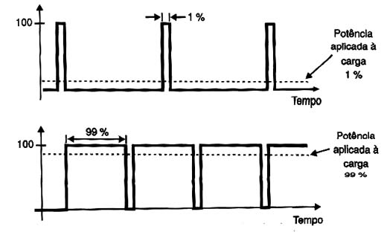
PWM “modulação por Largura de Pulso”
Variando-se a largura do pulso e também o intervalo de modo a termos ciclos ativos diferentes, podemos controlar a potência média aplicada a uma carga.
Assim, quando a largura do pulso varia de zero até o máximo, a potência também varia na mesma proporção, conforme está indicado na figura 6.

Slide 7

PWM “Funcionamento”
Considerando uma onda quadrada, para o funcionamento correto do PWM devemos variar a largura de pulso da onda, para efeito de calculo dois parâmetros são necessários o período e a largura do pulso propriamente dita, chamada de duty-cycle, definida em porcentagem segundo a formula:
Onde:
Duty-Cycle: Valor em (%)
Largura do pulso: Tempo em que o sinal esta ligado.
Período: Tempo de um ciclo da onda

Slide 8
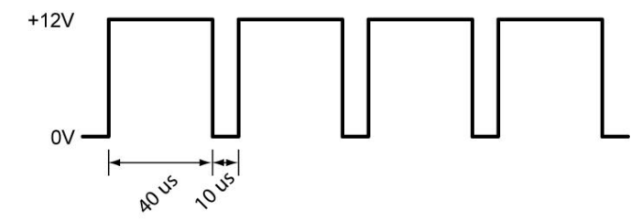

PWM “Calculo Duty Cycle”

Slide 9
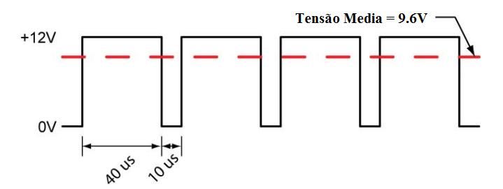
PWM “Calculo da Tensão Média”

Slide 10
PWM - “Função analogWrite() do Arduino”
Para utilizar a função analogWrite() , deve-se configurar o pino correspondente como saída digital. É interessante notar que essas saídas não são conversores digital-analógico como o nome sugere, e estes pinos não estão relacionados às entradas analógicas.
A função analogWrite deve ser utilizada da seguinte forma:
Sintaxe:
analogWrite(pino, valor);
O valor deve ser de 0 a 255 onde com 0 a saída permanece sempre em nível baixo e 255 a saída permanece sempre em nível alto.

Slide 11
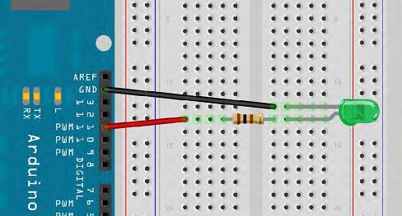
Montagem Sugerida PWM LED
LED “QUALQER COR”.
RESISTOR 150 ohms

Slide 12
Código PWM - LED
int ledPin = 10; // LED conectado ao pino 10
void setup(){
pinMode (ledPin, OUTPUT); // define a porta digital como saida
}
void loop(){
  for (int x=0; x<255; x++){
analogWrite (ledPin, x); // liga o LED com valor de X
delay (150); // espera por 150 milisegundos
  }
}

Slide 13
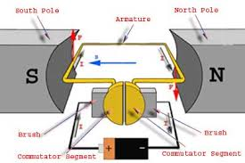
MOTOR CC/DC
Os motores de corrente contínua (CC) ou motores DC (Direct Current), como também são chamados, são dispositivos que operam aproveitando as forças de atração e repulsão geradas por eletroímãs e imãs permanentes.
Mudando sua POLARIZAÇÃO você muda o sentido de rotação do motor.

Slide 14
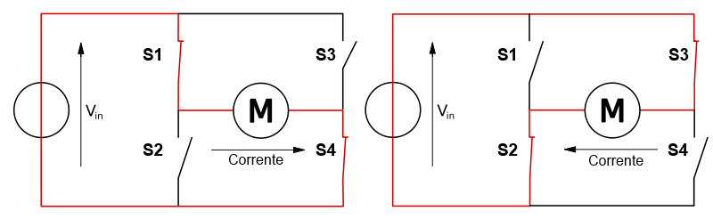
Ponte H
O circuito de ponte H é usado para determinar um sentido de corrente e valor de tensão no controle de um motor DC, os diagramas a baixo pode ser usado para ilustrar de modo genérico o funcionamento de tal.

Slide 15
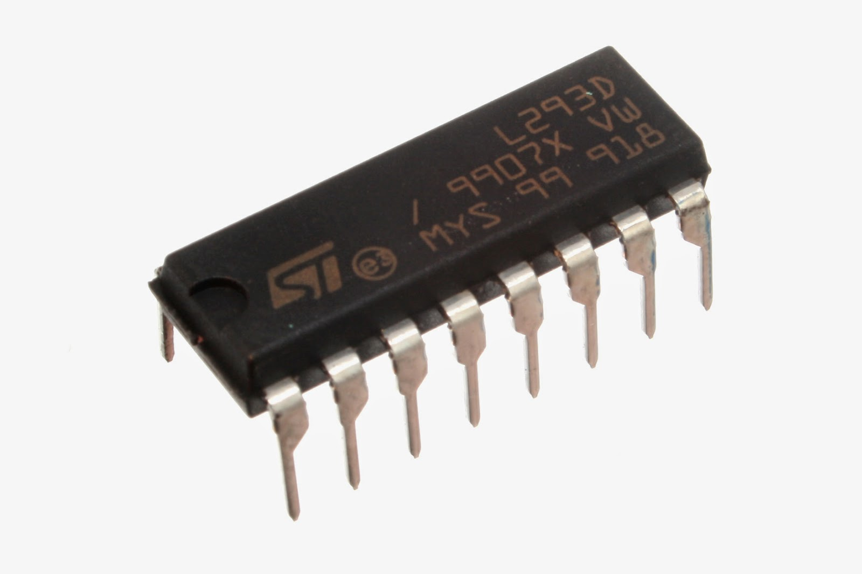
Ponte H “L293D”
O L293D é um CI fácil de encontrar, barato e que possibilita o controle de 2 motores ao mesmo tempo, pois contém, internamente, dois circuitos denominados PONTE H.
Internamente, o L293D utiliza transistores e diodos para realizar este chaveamento. Podemos construir nossa própria ponte H utilizando esses componentes, mas sem dúvida o tamanho compacto do CI representa uma grande vantagem na montagem de circuitos de controle de motor.
Para controle do CI, aplicamos uma tensão variável ao pino 1, que irá determinar a velocidade do motor, e aos pinos 2 e 7 (INPUT 1 e INPUT 2), alternamos os estados LOW (baixo) e HIGH (alto) para utilizar os conceitos de ponte H e determinar o sentido de rotação.

Slide 16
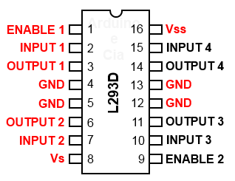
Ponte H LD293D
Na ilustração abaixo, mostro a pinagem do L293D, e destacado em vermelho os pinos que utilizaremos para montagem do circuito.

Slide 17
Ponte H L293D
Como se estiver utilizando um motor de 5v, os pinos 8 (Vs) e 16 (Vss) estão ligados aos 5v do Arduino. Se você for utilizar uma fonte externa, conecte o positivo ao pino 8 (Vs), tomando o cuidado de verificar se o CI não está esquentando. Nesse caso, utilize algum tipo de dissipador de calor.

Slide 18
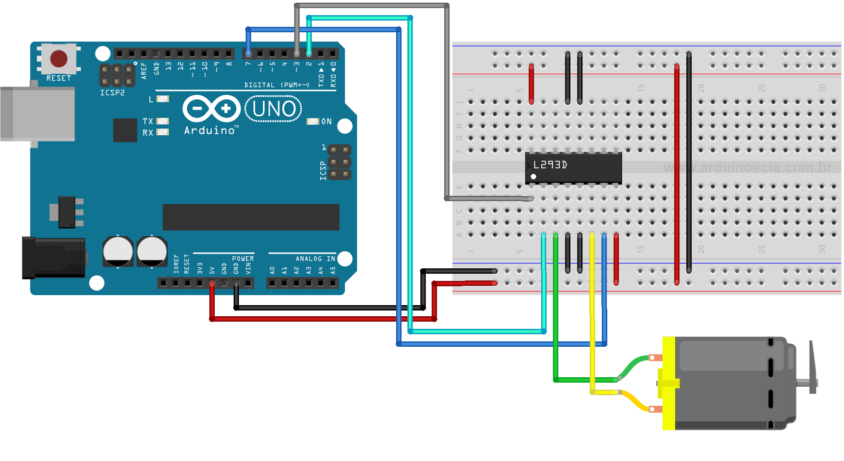
Montagem Sugerida Ponte H L293D

Slide 19
Código PONTE H L293D
int PinoVelocidade = 3; //Ligado ao pino 1 do L293D
int Entrada1 = 2; //Ligado ao pino 2 do L293D
int Entrada2 = 7; //Ligado ao pino 7 do L293D
void setup()
{
//Define os pinos como saida
pinMode(PinoVelocidade, OUTPUT);
pinMode(Entrada1, OUTPUT);
pinMode(Entrada2, OUTPUT);
}

Slide 20
Código PONTE H L293D
void loop()
{
//Define a velocidade de rotacao
int velocidade = 500;
analogWrite(PinoVelocidade, velocidade);
//Aciona o motor
digitalWrite(Entrada1, LOW);
digitalWrite(Entrada2, HIGH);
delay(3000);
//Chama a rotina de parada do motor
para_motor();
//Aciona o motor no sentido inverso
digitalWrite(Entrada1, HIGH);
digitalWrite(Entrada2, LOW);
delay(3000);
para_motor();
}

Slide 21
Código PONTE H L293D
void para_motor()
{
digitalWrite(Entrada1, LOW);
digitalWrite(Entrada2, LOW);
delay(3000);
}

